Slide 1
METODE ZA ODREĐIVANJE ENZIMSKE AKTIVNOSTI
Statičke
Kinetičke

Slide 2
LAKTAT DEHIDROGENAZA (LDH)
O
O⁻
NADH+H⁺
NAD⁺
O
O⁻
=
-
=
-
C
C
H
C
H
C
OH
= O
Laktat
dehidrogenaza
CH₃
CH₃
Piruvat
Laktat

Slide 3
glukoza
ATP
heksokinaza (glukokinaza)
ADP
glukozo 6-P
glukozo 6-P izomeraza
fruktozo 6-P
ATP
fosfofruktokinaza
ADP
fruktozo 1,6 bis P
aldolaza
dioksiaceton P
izomeraza
gliceraldehid 3-P
NAD⁺
H₃PO₄
gliceraldehid 3-P dehidrogenaza
NADH+H⁺
1,3-bisfosfoglicerat
fosfoglicerat kinaza
ADP
ATP
x
3-fosfoglicerat
O₂
fosfoglicerat mutaza
2-fosfoglicerat
Anaerobni uslovi
enolaza
H₂O
fosfoenolpiruvat
piruvat kinaza
ADP
ATP
NADH+H⁺
NAD⁺
piruvat
laktat
laktat dehidrogenaza

Slide 4
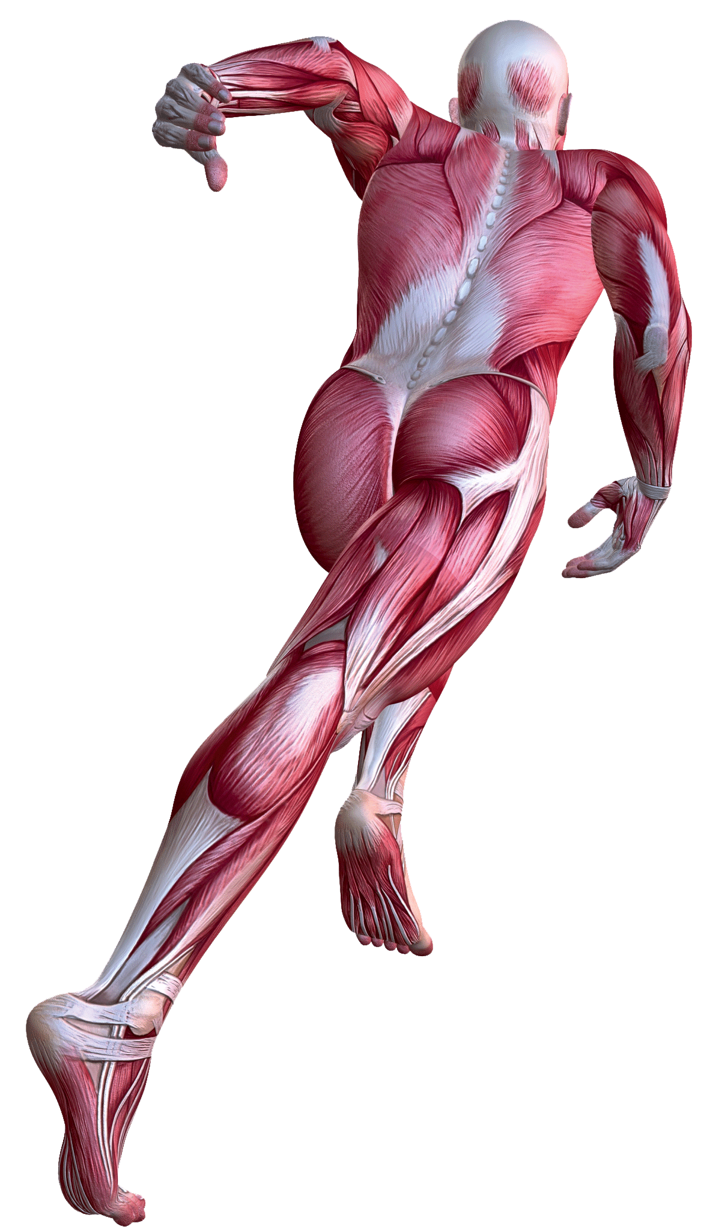
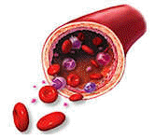
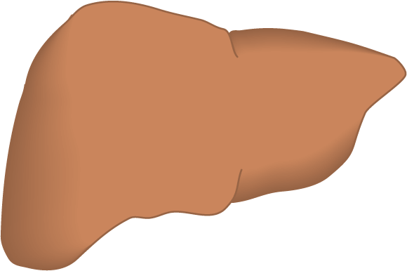
Tkiva sa anaerobnim uslovima:
mišići (beli)
eritrociti
rožnjača
očno sočivo
srž bubrega
testisi
leukociti
Korijev ciklus
laktat
piruvat
glukoza
laktat
glikogen
piruvat
glukoza

Slide 5
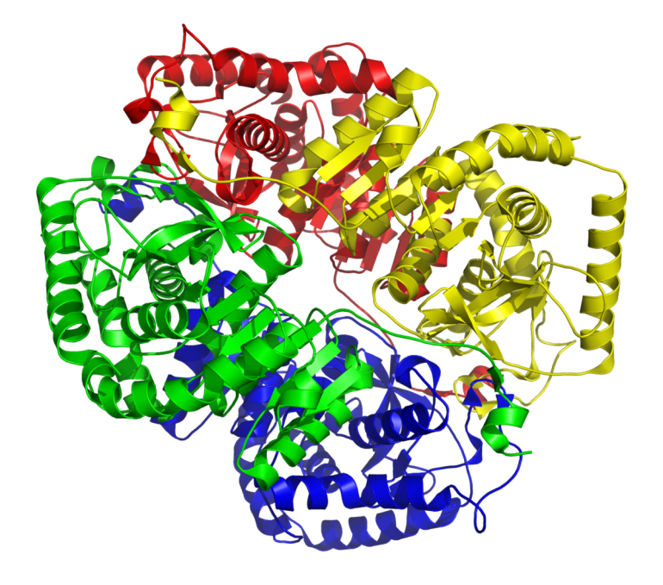
1. Tetramer
→ 4 subjedinice
2. Dva tipa subjedinica
H
i
M
3. Pet izoenzimskih formi
H
H
H
H
H
H
H
M
M
M
H
H
H
M
M
M
M
M
M
M
LDH₁
LDH₂
LDH₃
LDH₄
LDH₅
Izoenzimi → različiti molekulski oblici
jednog enzima u istom
organizmu

Slide 6
Šta se meri?
O
O⁻
NADH+H⁺
NAD⁺
O
O⁻
=
-
=
-
C
C
H
C
H
C
OH
= O
Laktat
dehidrogenaza
CH₃
CH₃
Piruvat
Laktat

Slide 7
Kako se meri?
Kinetička metoda
Nekoliko merenja u toku vremena, spektrofotometrijski,
na talasnoj dužini λ=366

Slide 8
Kad je povećana aktivnost?
Tkivno specifična za srce i mišiće
Infarkt miokarda
Kancer
Miozitis

Slide 9
Transaminaze
Prenose amino grupu sa aminokiseline na α keto kiseline
Koenzim → piridoksal fosfat
Klinički značajne transaminaze: ALT i AST

Slide 10
ALANIN TRANSAMINAZA (ALT)
α keto glutarat
Alanin
ALT
glutamat
Piruvat
NADH+H⁺
LDH
Laktat
NAD⁺
INDIKATORSKA REAKCIJA

Slide 11
ASPARTAT TRANSAMINAZA (AST)
α keto glutarat
Aspartat
AST
glutamat
Oksalacetat
NADH+H⁺
MDH
Malat
NAD⁺
INDIKATORSKA REAKCIJA

Slide 12
Kada je povećana aktivnost?
ALT
AST
Hepatitis
Infarkt miokarda
Lekovi: analgetici, antipiretici
Hepatitis
De Ritisov količnik
AST
:
ALT
=
1,6
:
1

Slide 13
Određivanje aktivnosti glutation peroksidaze (GPx)
Kinetička metoda za određivanje enzimske aktivnosti

Slide 14
Meri se na spektrofotometru (λ=366 nm) pad koncentracije NADPH+H⁺.

Slide 15
MERENJE
 | KOLIČINA:
Pufer | 250 μL
GSH | 100 μL
GR | 25 μL
Uzorak | 10 μL plazme | 5-10 μL krvi razblažene 21x
Voda | 240
NADPH | 100
TBH | 275

